Slide 1
Projekt apoštolského života ASC Štatút VI. Kapitola článok 36 – 38
Organizácia združenia
FA téma ASC
marec 2022

Slide 2
Obsah
Božie Slovo
Úvod
Článok 36
Miestna úroveň
Článok 37
Provinciálna úroveň
Článok 38
Svetová úroveň
Aktivity (aj bonusová)
Otázky

Slide 3
Úvod
„Všetko robte s láskou, nič nasilu.“
Aj túto formačno-animačnú tému (potom môže byť obohatením ☺)

Slide 4
Článok 36: Miestna úroveň
§ 1. Základnou jednotkou Združenia je miestne stredisko. Zoskupuje spravidla saleziánov spolupracovníkov, ktorí pracujú na určitom území. Každé stredisko má delegáta alebo delegátku, ktorých vymenuje príslušný provinciál alebo provinciálka. Stredisko sa prednostne zriaďuje pri diele Saleziánov dona Bosca alebo dcér Márie Pomocnice.
Združenie je organizované preto, aby lepšie dosahovalo svoj cieľ: slúžiť tým najmenším bratom a sestrám v okruhu miestnych cirkví.
Miestne stredisko je naozaj vitálnym jadrom na dosahovanie cieľa spolupracovníkov, dodáva energiu a podporu, keďže je základnou operatívnou jednotkou Združenia.

Slide 5
Článok 36: Miestna úroveň
§ 2. Miestne stredisko kolegiálne vedie miestna rada. Miestnu radu volia všetci členovia, ktorí patria do príslušného strediska. Členovia rady spomedzi seba volia miestneho koordinátora a určujú špecifické úlohy radcov. Delegát alebo delegátka sú členmi rady, pričom majú aktívny hlas.
Kľúčovým slovom je výraz KOLEGIÁLNE – ním sa vysvetľuje spôsob vedenia strediska.
Miestnu radu volia všetci členovia strediska, aby:
riadila a animovala činnosť samotného strediska,
udávala smer,
navrhovala cestu počiatočnej a trvalej formácie zhodne s provinciálnou a so svetovou radou,
podnecovala vznik iniciatív a projektov, ktoré majú uskutočniť výchovné a apoštolské ciele v spoločnosti.

Slide 6
Článok 36: Miestna úroveň
§ 3. Muži a ženy dobrej vôle, aj iného vyznania, náboženstva a kultúry, ktorí sympatizujú so saleziánskou charizmou, sa môžu podieľať na iniciatívach miestneho strediska a ponúknuť svoju spoluprácu ako Priatelia dona Bosca.
Tu je zdôraznená univerzálnosť charizmy dona Bosca, ktorú premietnutú do preventívneho systému si vážia a spolu s nami prežívajú mužovia a ženy, ktorí patria aj k iným náboženstvám a kultúram. Činnosť v prospech chudobných a opustených mladých ľudí si získala srdce mnohých.
Miestne stredisko bratsky prijíma každého, kto chce spolu s nami prežívať hodnoty charizmy a uľahčuje spoluprácu týchto ľudí dobrej vôle, ktorí sa chcú obetovať v prospech mládeže. Tak vznikajú Priatelia dona Bosca.

Slide 7
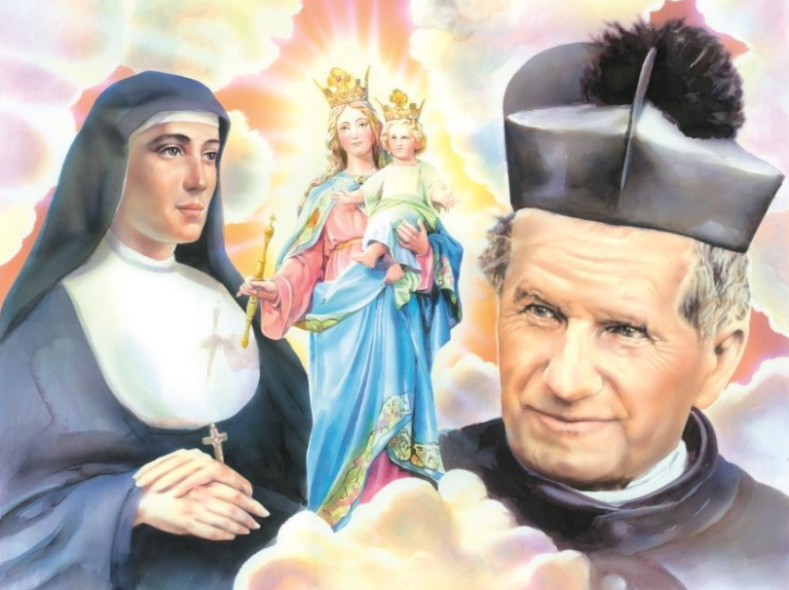
Článok 37: Provinciálna úroveň
§ 1. Miestne strediská sa organizujú do provincií, ktoré zriaďuje hlavný predstavený na návrh svetovej rady.
§ 2. Vzhľadom na „puto jednoty“ a na charizmatické zväzky medzi Združením saleziánov spolupracovníkov a Saleziánmi dona Bosca a dcérami Márie Pomocnice si provincie Združenia vytvárajú vzťahy k príslušným provinciám saleziánov (SDB) alebo saleziánok (FMA).
Puto a charizmatické zväzky so Saleziánmi dona Bosca a dcérami Panny Márie Pomocnice zostávajú pevné, aj pri rozmanitosti organizačných rozhodnutí jednotlivých zložiek saleziánskej rodiny.

Slide 8
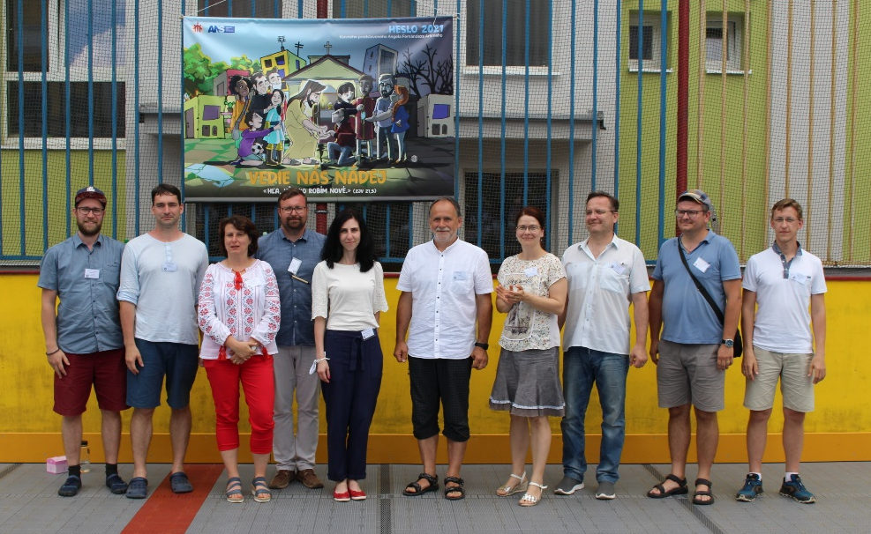
Článok 37: Provinciálna úroveň
§ 3. Každá provincia má provinciálnu radu zvolenú miestnymi radami na provinciálnom kongrese.
§ 4. Provinciálna rada sa organizuje kolegiálne a volí spomedzi svojich členov provinciálneho koordinátora. Rada určí svojim členom špecifické úlohy. Každá provinciálna rada má medzi svojimi radcami delegáta a delegátku s aktívnym hlasom, ktorých vymenúva príslušný provinciál a provinciálka.
Kolegialita je základným prvkom v organizácii Združenia vo chvíli vytvorenia rád na všetkých úrovniach.
Provinciálnu radu tvoria členovia volení členmi miestnych rád počas provinciálneho kongresu. Tvoria ju radcovia (3 – 12 členov) a provinciálny delegát SDB a provinciálna delegátka FMA. Radcovia sú v úrade tri roky a môžu byť znova zvolení na jedno nasledujúce trojročie.

Slide 9
Článok 37: Provinciálna úroveň
§ 5. Kvôli animovaniu Združenia sú provincie – na základe rozhodnutia hlavného predstaveného a po dohode so svetovou radou – organizované do jazykovo, kultúrne a územne blízkych regiónov, pričom sa rešpektuje autonómia ich riadenia. Zainteresovaní provinciáli a provinciálky po spoločnej dohode vymenujú regionálneho delegáta a regionálnu delegátku.
Svetová rada so súhlasom hlavného predstaveného môže pomôcť vytvoriť regionálnu animačnú radu. Zo svojej podstaty nie je orgánom kolegiálneho riadenia – ako sú miestne a provinciálne rady i svetová rada – ale je animačným orgánom, ktorý priamo pomáha členovi svetovej rady s cieľom účinnej spoluzodpovednosti v rozličných iniciatívach v regióne, či už formačných, alebo apoštolských. Je putom jednoty a spolupráce medzi každou jednou provinciálnou radou a svetovou radou.
Animačnú radu tvoria: člen svetovej rady za daný región, ktorý jej predsedá v mene svetovej rady, provinciálni koordinátori, regionálny delegát SDB a regionálna delegátka FMA, resp. ďalší členovia podľa potrieb každého regiónu.

Slide 10
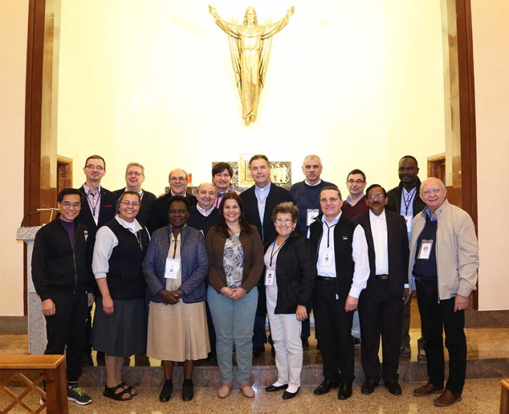
Článok 38: Svetová úroveň
§ 1. Svetovú radu tvoria:
- koordinátor svetovej rady, vymenovaný priamo hlavným predstaveným,
- svetový delegát SDB, vymenovaný hlavným predstaveným, a svetová delegátka FMA, vymenovaná hlavným predstaveným na návrh generálnej matky Inštitútu dcér Márie Pomocnice,
- členovia svetovej rady, volení príslušnými regionálnymi kongresmi,
- správca majetku Združenia a sekretár svetovej rady, volení tajným hlasovaním členmi svetovej rady.
Hlavný predstavený sa zvyčajne opiera o svetovú radu ASC, predovšetkým preto, aby animoval celé združenie a koordinoval formačné a apoštolské iniciatívy. Svetová rada tak spolupracuje s hlavným predstaveným pri riadení a animovaní Združenia.

Slide 11
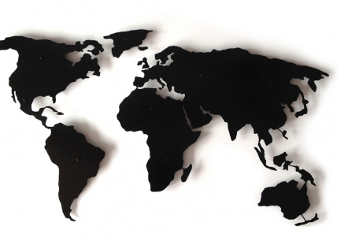
Článok 38: Svetová úroveň
§ 2. Výkonný sekretariát svetovej rady tvoria koordinátor svetovej rady, správca majetku Združenia, sekretár svetovej rady, svetový delegát SDB a svetová delegátka FMA.
Výkonný sekretariát svetovej rady vykonáva úkony riadneho spravovania, ktoré nevyžadujú zvolanie svetovej rady. V rámci svetovej rady má v Združení úlohu „rady pre ekonomické záležitosti“ – v zmysle kánonu 1280.
Výkonný sekretariát svetovej rady môžu tvoriť viaceré osoby, vedené jedným spolupracovníkom, ktorý má úlohu zodpovednosti. Cieľ pre ktorý sa ustanovuje je, že „vykonáva úkony riadneho spravovania“. Môže mať človeka zodpovedného za kanceláriu v osobe sekretára, ktorý koná v priamej podriadenosti koordinátorovi svetovej rady.

Slide 12
Článok 38: Svetová úroveň
§ 3. Mandát členov svetovej rady trvá šesť rokov.
§ 4. Smernice svetovej rady sa stávajú záväznými, keď ich schváli hlavný predstavený.
Šesť ročné obdobie, ktoré rade umožňuje z jednej strany vykonávať dobrú prácu animovania a koordinovania a z druhej strany môcť sa obnovovať vystriedaním svojich členov.
Člena svetovej rady povereného za každý región volia provinciálny koordinátori a ich provinciálne rady, delegáti SDB a delegátky FMA, ktorí sú na to určení zainteresovanými provinciálmi a provinciálkami (článok 29 PAŽ Pravidiel stanovuje normy o vytvorení a fungovaní regionálneho kongresu).
Svetová rada podporuje spojenie rozličných regiónov s hlavným predstaveným, poznáva realitu rozličných regiónov a predstavuje ju hlavnému prestavenému, poskytuje hlavnému predstavenému vhodné a užitočné informácie na prijímanie rozhodnutí a vydávanie smerníc, podporuje praktické plnenie rozhodnutí a smerníc hlavného predstaveného pre Združenie.

Slide 13
Otázky a podnety do diskusie (a trocha aktivít)
Čím je pre mňa moje stredisko, jeho členovia?
Ako som volil členov do novej miestnej rady? Aké motivácie boli za tým? (odpovedz si sám pre seba)
Ako je to s bratským prijatím v našom stredisku? Sme otvorení aj ľuďom „z vonku“? Vieme prijímať a zapájať aj tých, ktorí nie sú členmi nášho strediska?
Ako môžeme upevniť „puto jednoty“ s našimi SDB a FMA?
Využívajme možnosť povzbudenia a osobného rastu ako ASC aj cez rozličné online a web aktivity (napr. Dni saleziánskej spirituality). Stále sú zavesené na webe.
Len pre zaujímavosť – vieme zistiť, na aké regióny je členené naše Združenie? Do ktorého regiónu patrí Slovensko?
Nájdi foto koordinátora svetovej rady a zisti jeho meno.

Slide 14
Bonusovka
Vieš, že aj Slovensko má svoje zastúpenie vo svetovej rade? Koho? Skús to zistiť. Ak sa ho opýtaš, určite ti rád povie praktické skúsenosti ako to vo svetovej rade funguje?

